Slide 1
第十章 图像分割

Slide 2
Contents
Fundamentals
Point, Line, and Edge Detection（点、线和边缘检测）
Thresholding（阈值处理）
Region-Based Segmentation（基于区域的分割）
Segmentation Using Morphological Watersheds（形态学分水岭）

Slide 3
Contents
Fundamentals
Point, Line, and Edge Detection（点、线和边缘检测）
Thresholding（阈值处理）
Region-Based Segmentation（基于区域的分割）
Segmentation Using Morphological Watersheds（形态学分水岭）

Slide 4
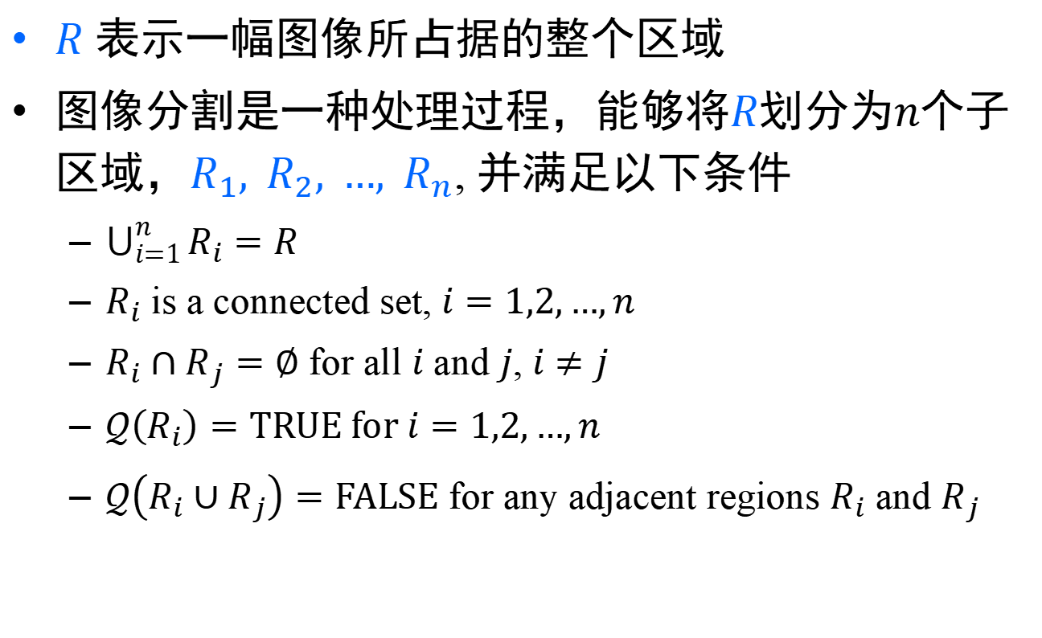
1.基本概念
$R$ 表示一幅图像所占据的整个区域
图像分割是一种处理过程，能够将$R$划分为$n$个子区域，$R_{1}, R_{2}, …, R_{n}$, 并满足以下条件
$\bigcup_{i=1}^{n}{R_{i}}=R$
$R_{i}$ is a connected set, $i=1,2,…,n$
$R_{i}∩R_{j}=∅$ for all $i$ and $j$, $i≠j$
$𝒬\left(R_{i}\right)=\text{TRUE} \text{for} i=1,2,…,n$
$𝒬\left(R_{i}∪R_{j}\right)=\text{FALSE}$ for any adjacent regions $R_{i}$ and $R_{j}$
Notes:
Q是逻辑属性，比如分割后同一区域的像素灰度级相同

Slide 5
基于边缘的分割
基于区域的分割

Slide 6
Contents
Fundamentals
Point, Line, and Edge Detection（点、线和边缘检测）
Thresholding（阈值处理）
Region-Based Segmentation（基于区域的分割）
Segmentation Using Morphological Watersheds（形态学分水岭）

Slide 7
2.点、线和边缘检测
背景
一阶导数
二阶导数
Notes:
这个只是一维的形式

Slide 9
2.点、线和边缘检测
背景
一阶导数和二阶导数的特点
图像中，一阶导数一般会产生较厚的边缘
二阶导数对于细线、孤立点、噪声等图像细节具有较强的响应
在斜坡和台阶形状的灰度变换处，二阶导数会产生双边缘响应
二阶导数的正负可用来确定边缘处的灰度变化是从亮到暗还是从暗到亮

Slide 10
2.点、线和边缘检测
孤立点（Isolated Points）检测
The Laplacian（拉普拉斯算子）
输出图像

Slide 11
增加对角线方向

Slide 12
2.点、线和边缘检测
Line Detection（直线检测）
二阶导数会比一阶导数产生更强的响应和更细的边缘
二阶导数的双边缘效应需要小心应对

Slide 13
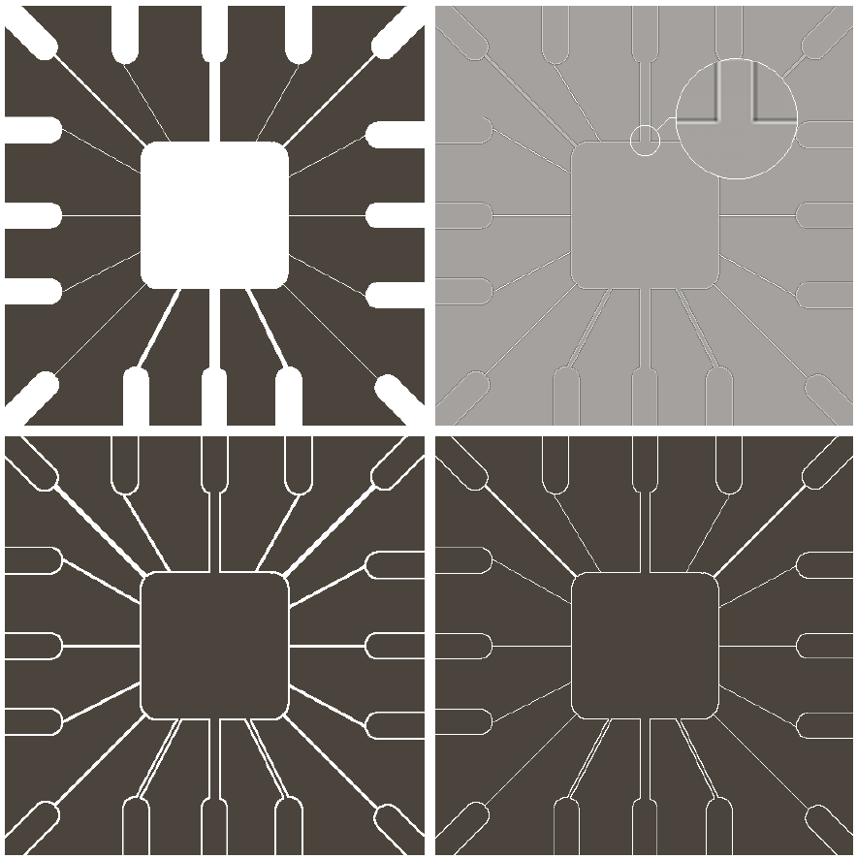
各向同性
垂直、水平、对角

Slide 14
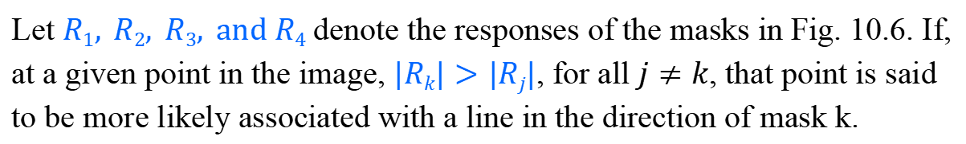
2.点、线和边缘检测
检测特定方向的直线
Let $R1, R2, R3, and R4$denote the responses of the masks in Fig. 10.6. If, at a given point in the image, $|Rk|>|Rj|$, for all $j≠k$, that point is said to be more likely associated with a line in the direction of mask k.
Notes:
注意角度与坐标轴的定义

Slide 15
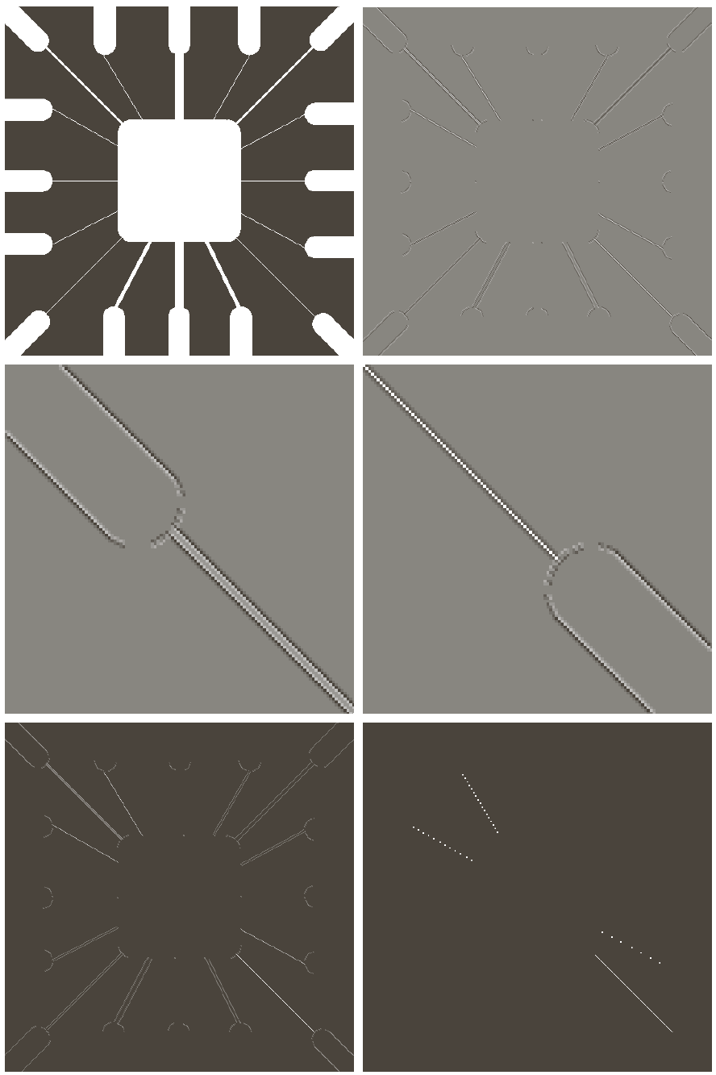
水平和垂直方向的直线未检测出来

Slide 16

2.点、线和边缘检测
边缘模型
边缘是亮度函数改变剧烈的地方
边缘模型
Step（台阶）
Ramp（斜坡）
Roof（屋顶）

Slide 17
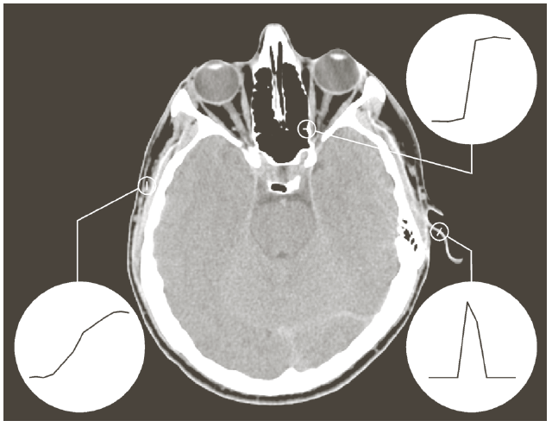
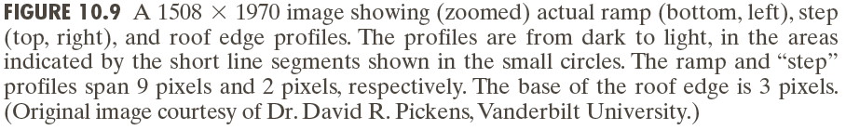

Slide 18
Notes:
边界的位置

Slide 20
2.点、线和边缘检测
边缘检测的一般步骤
为减少噪声影响进行图像平滑操作
检测边缘点
定位边缘

Slide 21
2.点、线和边缘检测
基本的边缘检测
梯度
梯度幅度
梯度方向
边缘方向

Slide 22
2.点、线和边缘检测
基本的边缘检测
边缘法向量

Slide 23
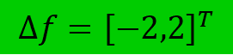
-1 | -1 | -1
0 | 0 | 0
1 | 1 | 1
-1 | 0 | 1
-1 | 0 | 1
-1 | 0 | 1
x方向
y方向
$$Δf={\left[−2,2\right]}^{T}$$
Notes:
灰色是0，白色是1

Slide 24
一维梯度算子

Slide 25
二维梯度算子

Slide 27
水平方向
垂直方向

Slide 29
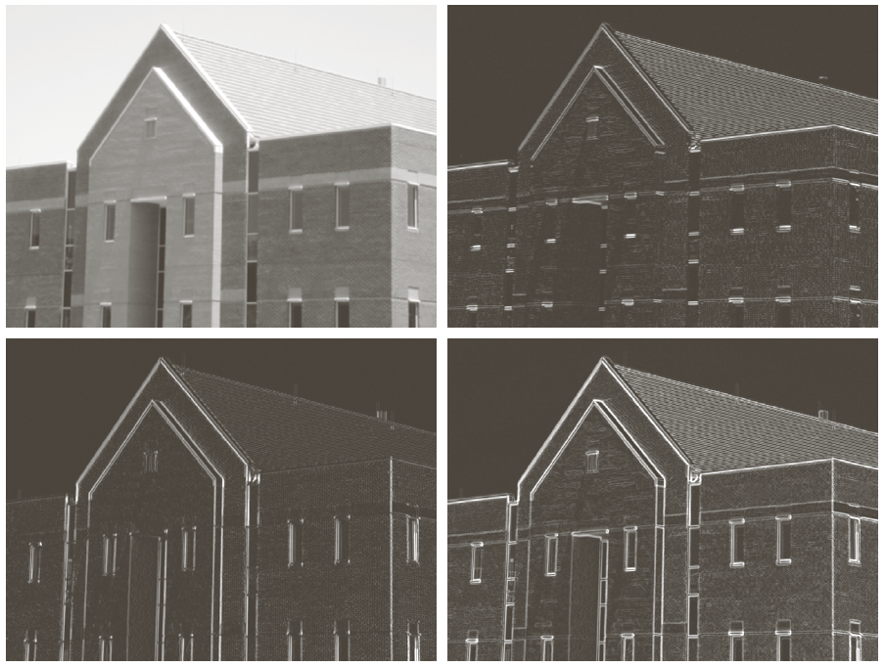
平滑图像
水平方向
垂直方向

Slide 30
对角线方向边缘检测

Slide 31
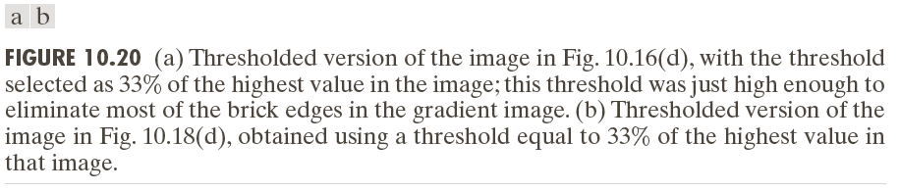
未平滑图像梯度的阈值处理
平滑图像梯度的阈值处理

Slide 32

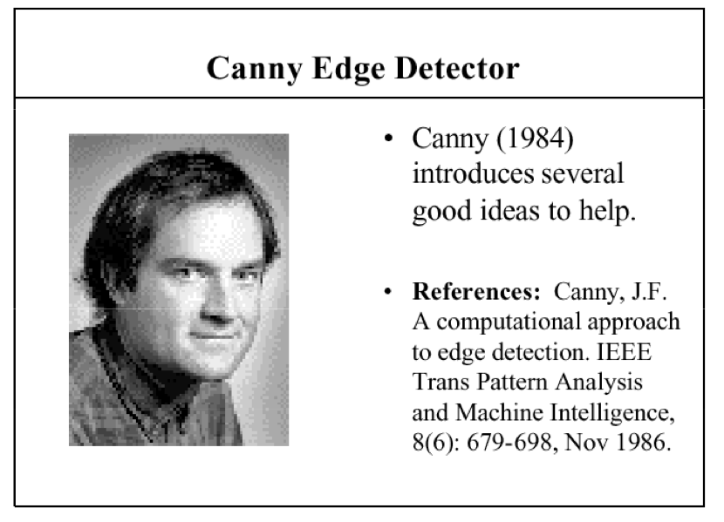
2.点、线和边缘检测
The Canny edge detector（坎尼边缘检测器）
Notes:
John Canny于1986年提出Canny算子，它与Marr（LoG）边缘检测方法类似，也属于是先平滑后求导数的方法。
John Canny研究了最优边缘检测方法所需的特性，给出了评价边缘检测性能优劣的三个指标：
1.好的信噪比，即将非边缘点判定为边缘点的概率要低，将边缘点判为非边缘点的概率要低；
2.高的定位性能，即检测出的边缘点要尽可能在实际边缘的中心；
3. 对单一边缘仅有唯一响应，即单个边缘产生多个响应的概率要低，并且虚假响应边缘应该得到最大抑制。
用一句话说，就是希望在提高对景物边缘的敏感性的同时，可以抑制噪声的方法才是好的边缘提取方法。

Slide 33
2.点、线和边缘检测
The Canny edge detector（坎尼边缘检测器）
对于受白噪声污染的阶跃边缘最优
目标：
低错误率
边缘检测必须与真实边缘尽量一致
边缘点定位精确
边缘点定位必须与真实边缘尽量接近
单边缘点响应
真实边缘周围的局部最大点应尽量少

Slide 34
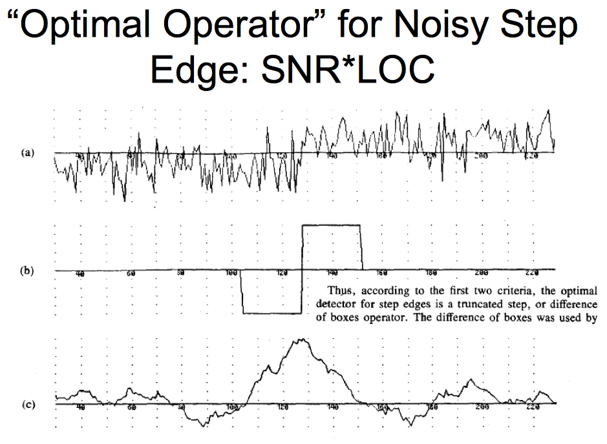

Slide 35
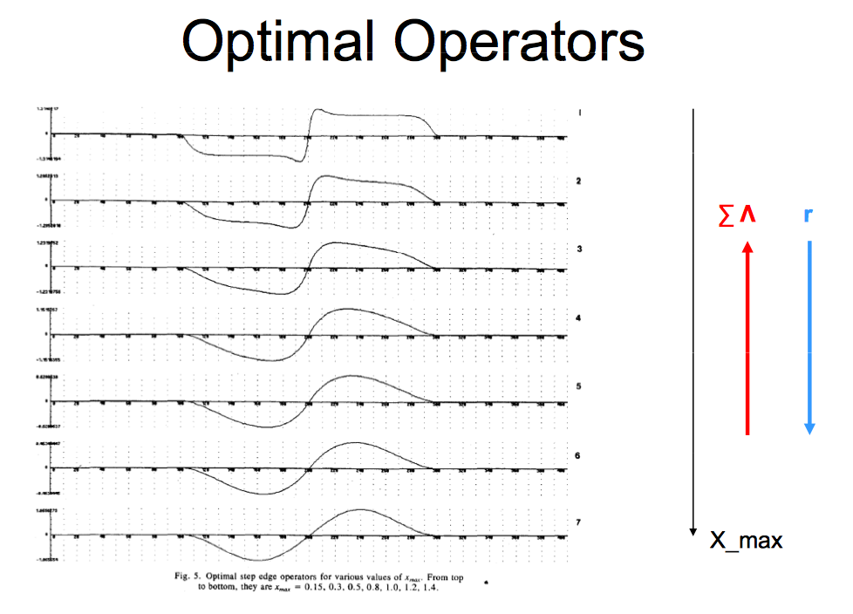

Slide 36
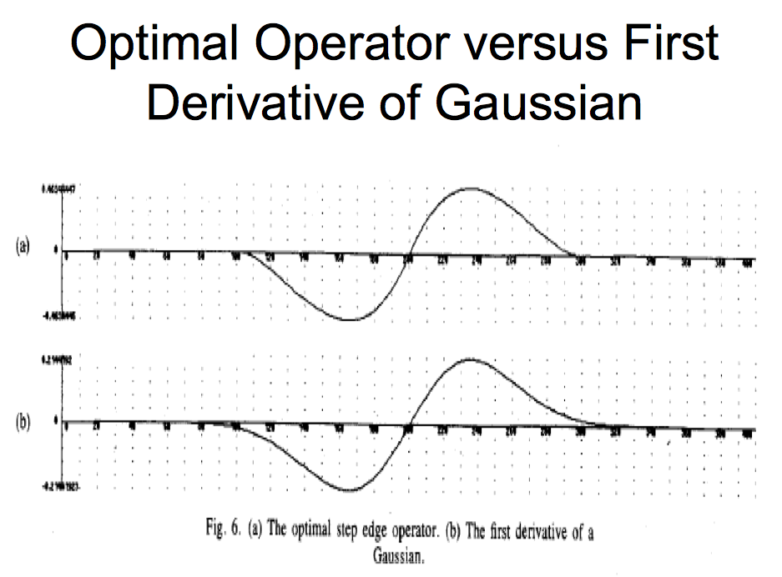

Slide 37
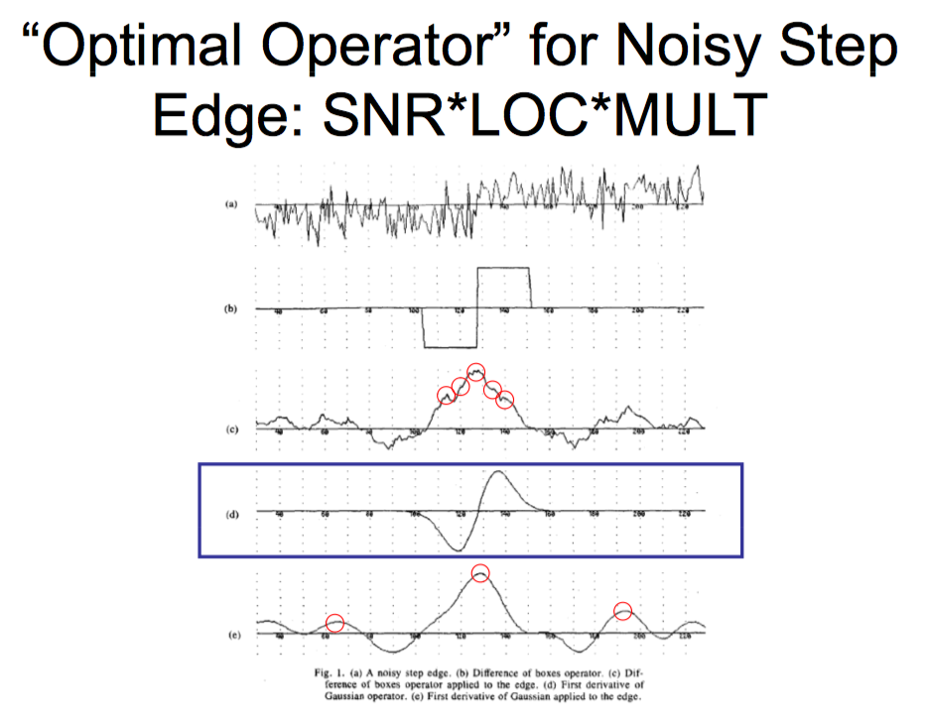

Slide 38
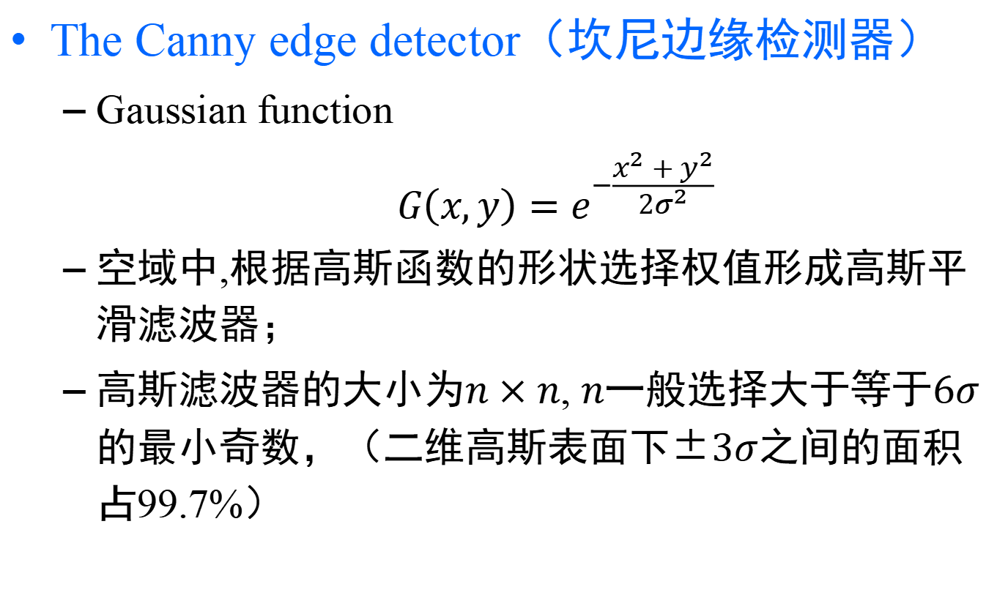
Point, Line, and Edge Detection
The Canny edge detector（坎尼边缘检测器）
Gaussian function
$$G\left(x,y\right)=e^{−\frac{x^{2}+y^{2}}{2σ^{2}}}$$
空域中,根据高斯函数的形状选择权值形成高斯平滑滤波器；
高斯滤波器的大小为$n×n$, $n$一般选择大于等于$6σ$的最小奇数，（二维高斯表面下$±3σ$之间的面积占99.7%）

Slide 39
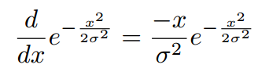
2.点、线和边缘检测
The Canny edge detector（坎尼边缘检测器）
Canny发现对于最优阶跃边缘检测器的一个好的近似是 高斯函数的一阶导数

Slide 40
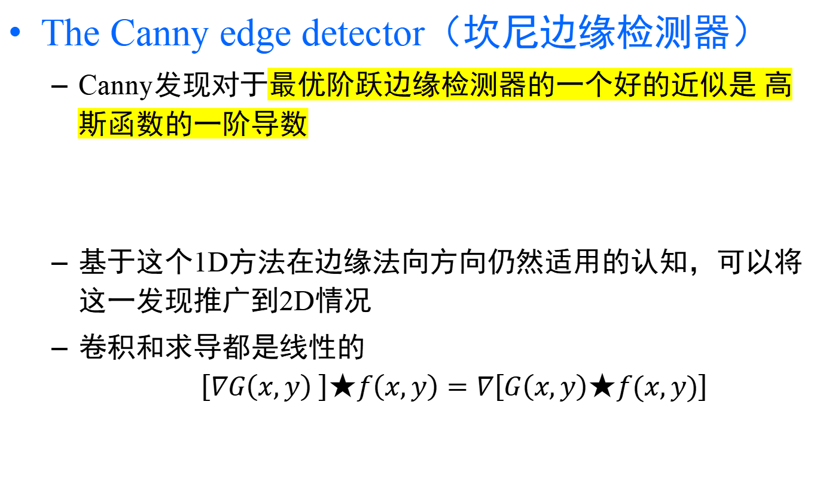
2.点、线和边缘检测
The Canny edge detector（坎尼边缘检测器）
Canny发现对于最优阶跃边缘检测器的一个好的近似是 高斯函数的一阶导数
基于这个1D方法在边缘法向方向仍然适用的认知，可以将这一发现推广到2D情况
卷积和求导都是线性的
$$\left[∇G\left(x,y\right) \right]★f\left(x,y\right)=∇\left[G\left(x,y\right)★f(x,y)\right]$$

Slide 41
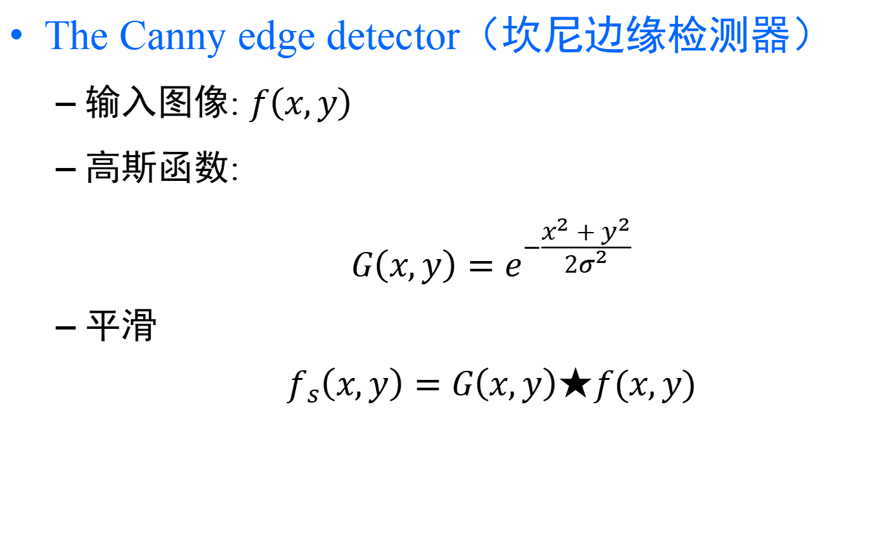
2.点、线和边缘检测
The Canny edge detector（坎尼边缘检测器）
输入图像: $f\left(x,y\right)$
高斯函数:
$$G\left(x,y\right)=e^{−\frac{x^{2}+y^{2}}{2σ^{2}}}$$
平滑
$$f_{s}\left(x,y\right)=G\left(x,y\right)★f(x,y)$$

Slide 42
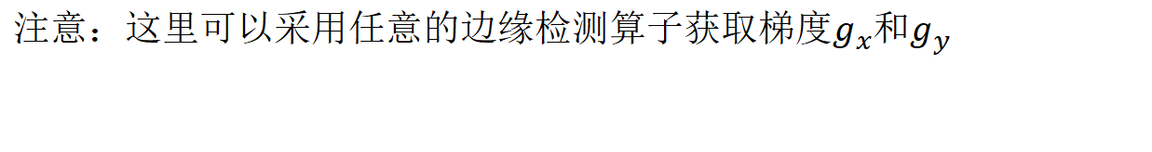
2.点、线和边缘检测
The Canny edge detector（坎尼边缘检测器）
计算梯度幅度和方向（角度）：
注意：这里可以采用任意的边缘检测算子获取梯度$g_{x}$和$g_{y}$

Slide 43
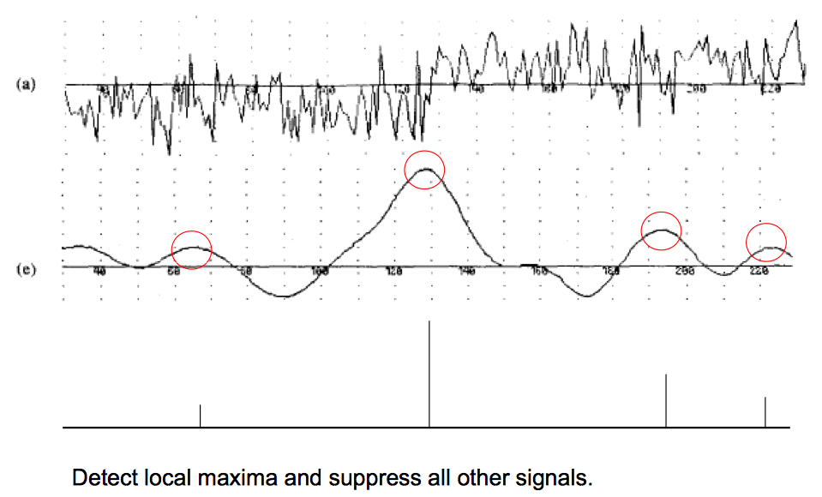
Point, Line, and Edge Detection
The Canny edge detector（坎尼边缘检测器）
thin the “ridges” using non-maxima supporession.
非最大抑制

Slide 44
2.点、线和边缘检测
The Canny edge detector（坎尼边缘检测器）
用非极大抑制细化
非最大抑制

Slide 45
2.点、线和边缘检测
The Canny edge detector（坎尼边缘检测器）
用非极大抑制细化
1 | 2 | 3
8 |  | 4
7 | 6 | 5
Notes:
gN是非最大抑制图像

Slide 46
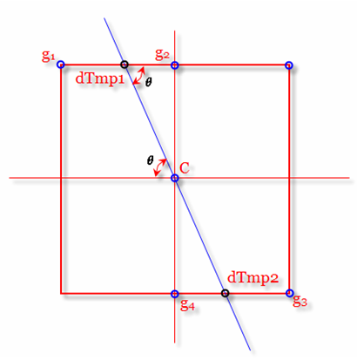
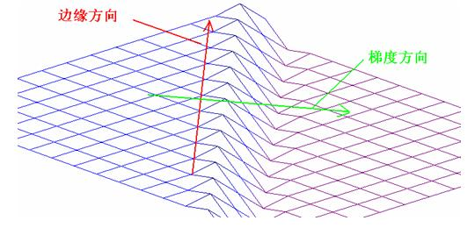
2.点、线和边缘检测
The Canny edge detector（坎尼边缘检测器）
用非极大抑制细化

Slide 47
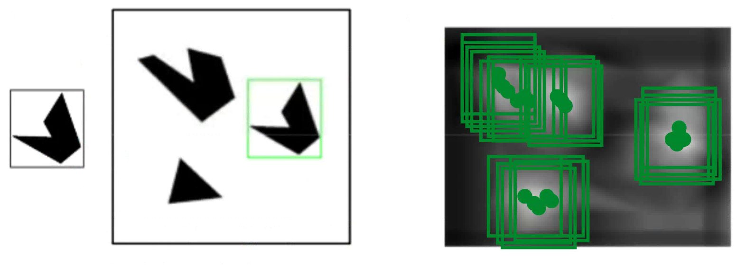
2.点、线和边缘检测
The Canny edge detector（坎尼边缘检测器）
用非极大抑制细化

Slide 48
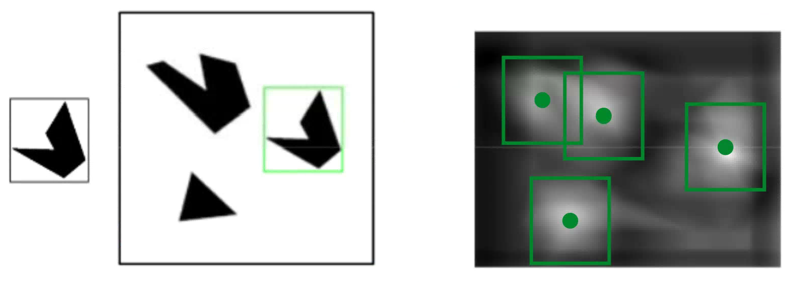
2.点、线和边缘检测
The Canny edge detector（坎尼边缘检测器）
用非极大抑制细化

Slide 49
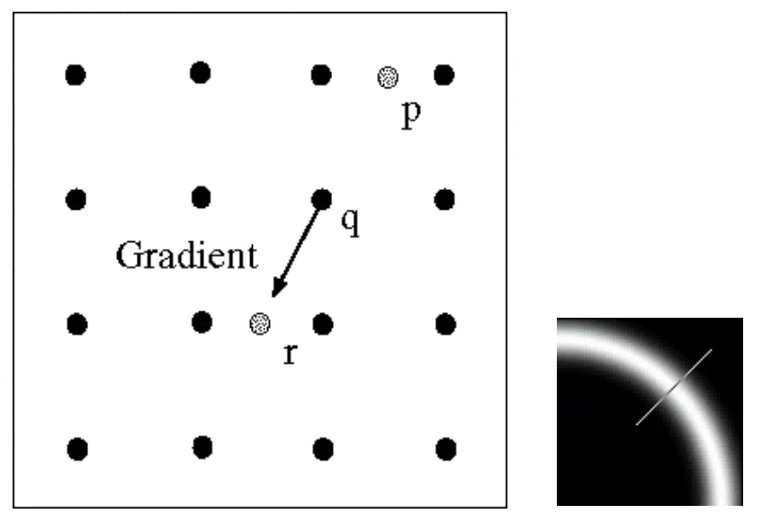
2.点、线和边缘检测
The Canny edge detector（坎尼边缘检测器）
用非极大抑制细化

Slide 50
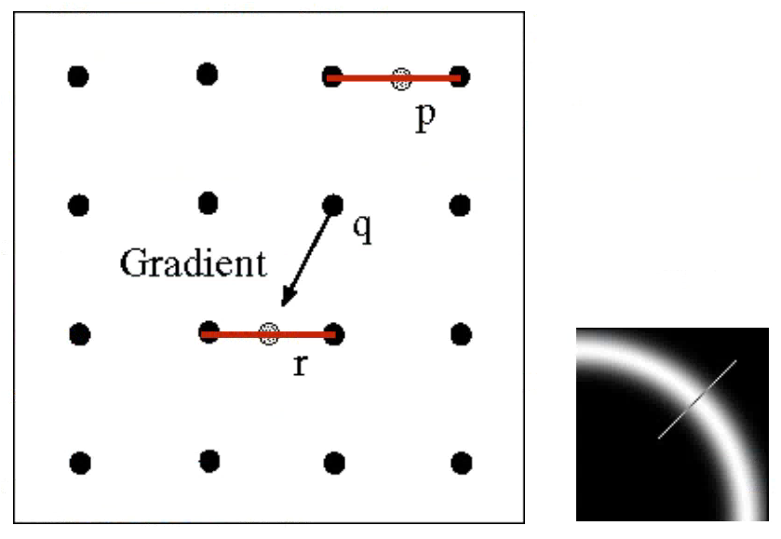
2.点、线和边缘检测
The Canny edge detector（坎尼边缘检测器）
用非极大抑制细化

Slide 51
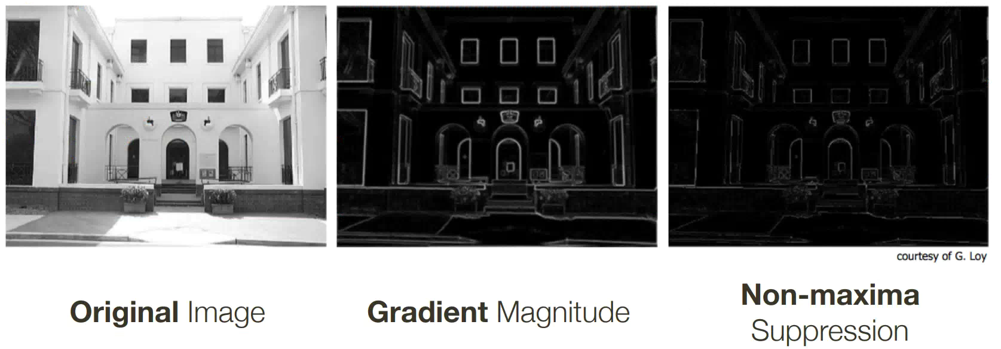
2.点、线和边缘检测
The Canny edge detector（坎尼边缘检测器）
用非极大抑制细化

Slide 52
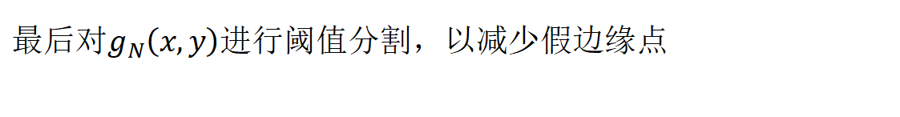
2.点、线和边缘检测
The Canny edge detector（坎尼边缘检测器）
最后对$g_{N}\left(x,y\right)$进行阈值分割，以减少假边缘点
滞后阈值
高阈值
强边缘
低阈值
弱边缘

Slide 53
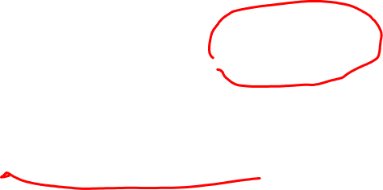
2.点、线和边缘检测
The Canny edge detector（坎尼边缘检测器）

Slide 54
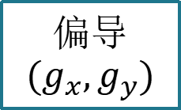
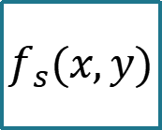
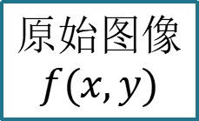
2.点、线和边缘检测
The Canny edge detector（坎尼边缘检测器）
Summary
原始图像$f(x,y)$
高斯平滑
$$f_{s}(x,y)$$
偏导$(g_{x},g_{y})$
非极大值抑制
图像边缘
初步得到边缘点
双阈值检测连结边缘

Slide 55
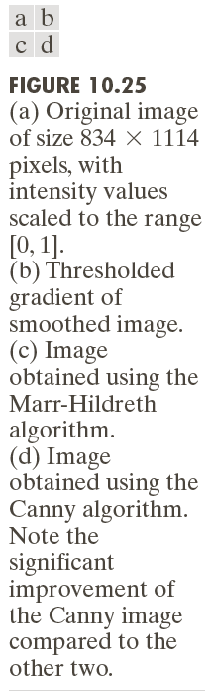

Slide 57

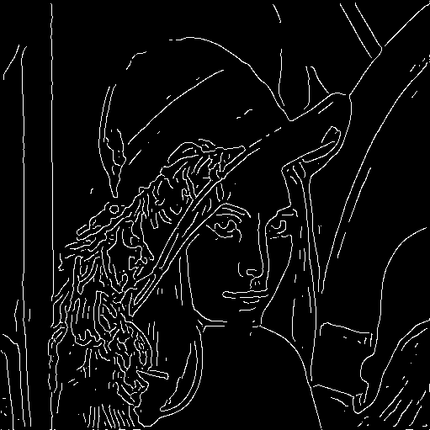

Slide 58
2.点、线和边缘检测
Hough Transform（哈夫变换或霍夫变换）
边缘检测后一般会采用连接算法将边缘像素聚合成有意义的边缘或区域边界
边缘连接的有一种方法
局部处理
区域处理
全局处理（hough transform）

Slide 59
2.点、线和边缘检测
Hough Transform（哈夫变换或霍夫变换）
由Paul Hough在1962提出
检测直线
后来也被推广到其他形状的检测
可有效应对噪声
可有效应对局部遮挡

Slide 60
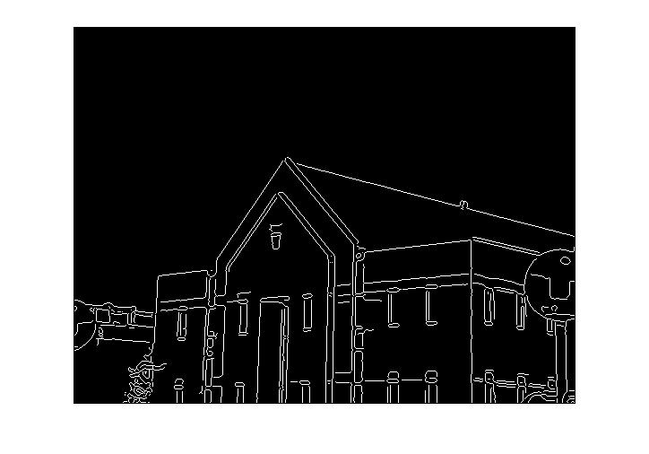
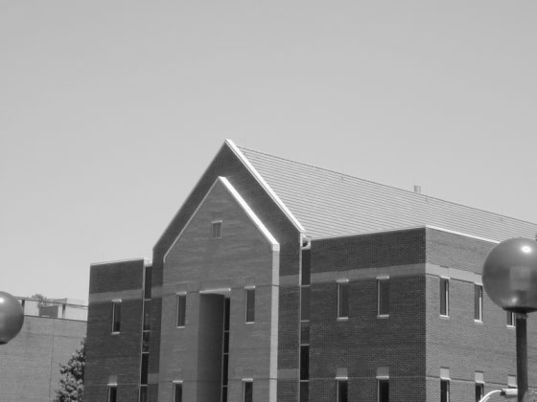
2.点、线和边缘检测
Hough Transform（哈夫变换或霍夫变换）
问题: 对一幅灰度图像进行处理，并获得对应的二值图像。然后，希望找出其中的直线。

Slide 61
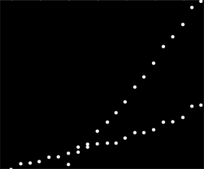
2.点、线和边缘检测
Hough Transform（哈夫变换或霍夫变换）
问题: 对一幅灰度图像进行处理，并获得对应的二值图像。然后，希望找出其中的直线。
Notes:
直线拟合？

Slide 62
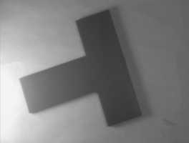
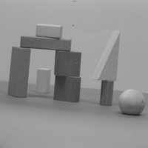
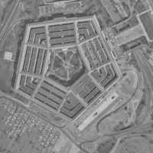
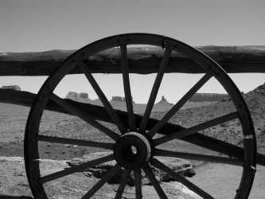
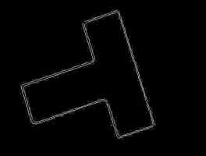
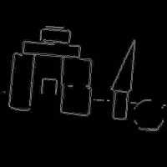
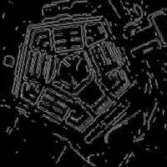
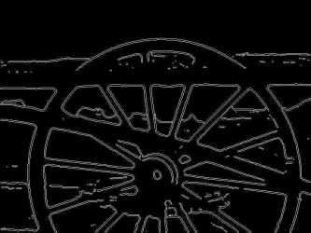
2.点、线和边缘检测
Hough Transform（哈夫变换或霍夫变换）
更多示例
Notes:
最终目的是要得到每条直线（或者形状）的方程，以及属于这条直线（或者形状）的边缘点的集合。

Slide 63
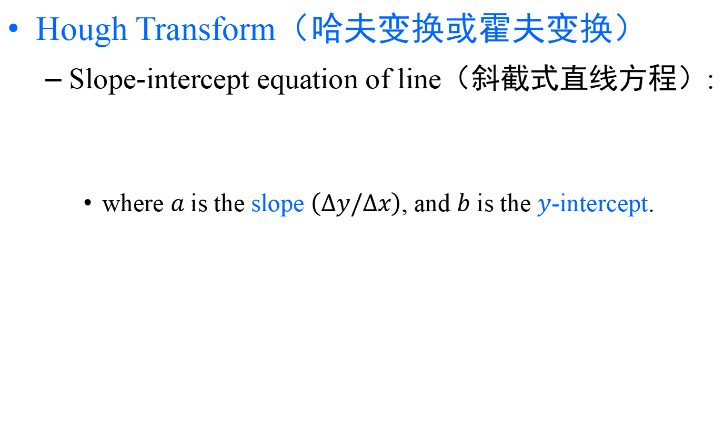
2.点、线和边缘检测
Hough Transform（哈夫变换或霍夫变换）
Slope-intercept equation of line（斜截式直线方程）:
where $a$ is the slope $\left(Δy/Δx\right)$, and $b$ is the $y$-intercept.

Slide 64
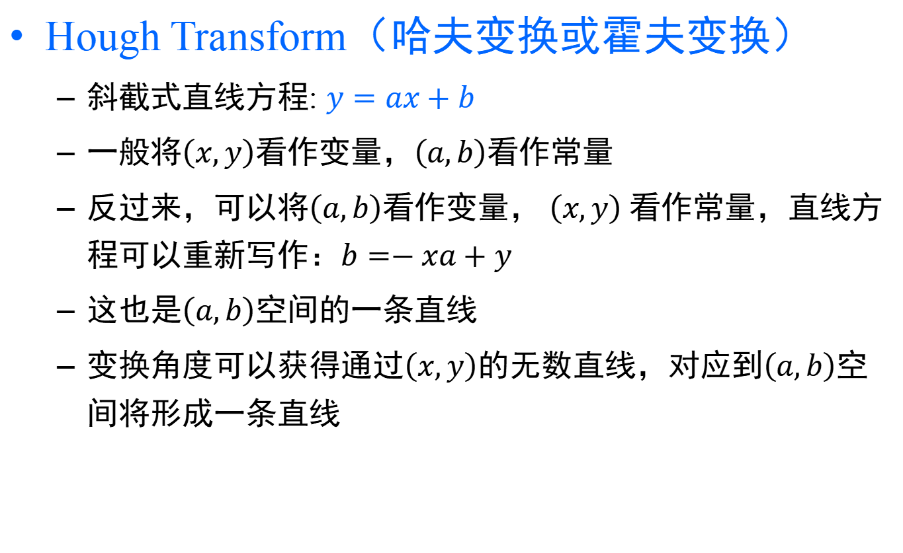
2.点、线和边缘检测
Hough Transform（哈夫变换或霍夫变换）
斜截式直线方程: $y=ax+b$
一般将$\left(x,y\right)$看作变量，$\left(a,b\right)$看作常量
反过来，可以将$\left(a,b\right)\text{看作变量}$， $\left(x,y\right)$看作常量，直线方程可以重新写作：$b=−xa+y$
这也是$\left(a,b\right)$空间的一条直线
变换角度可以获得通过$\left(x,y\right)$的无数直线，对应到$\left(a,b\right)$空间将形成一条直线

Slide 65
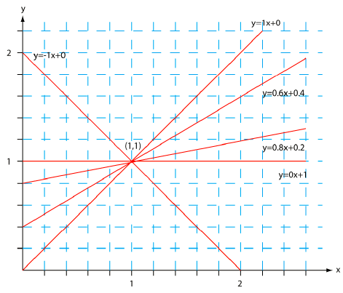
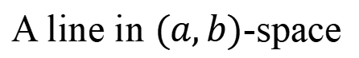
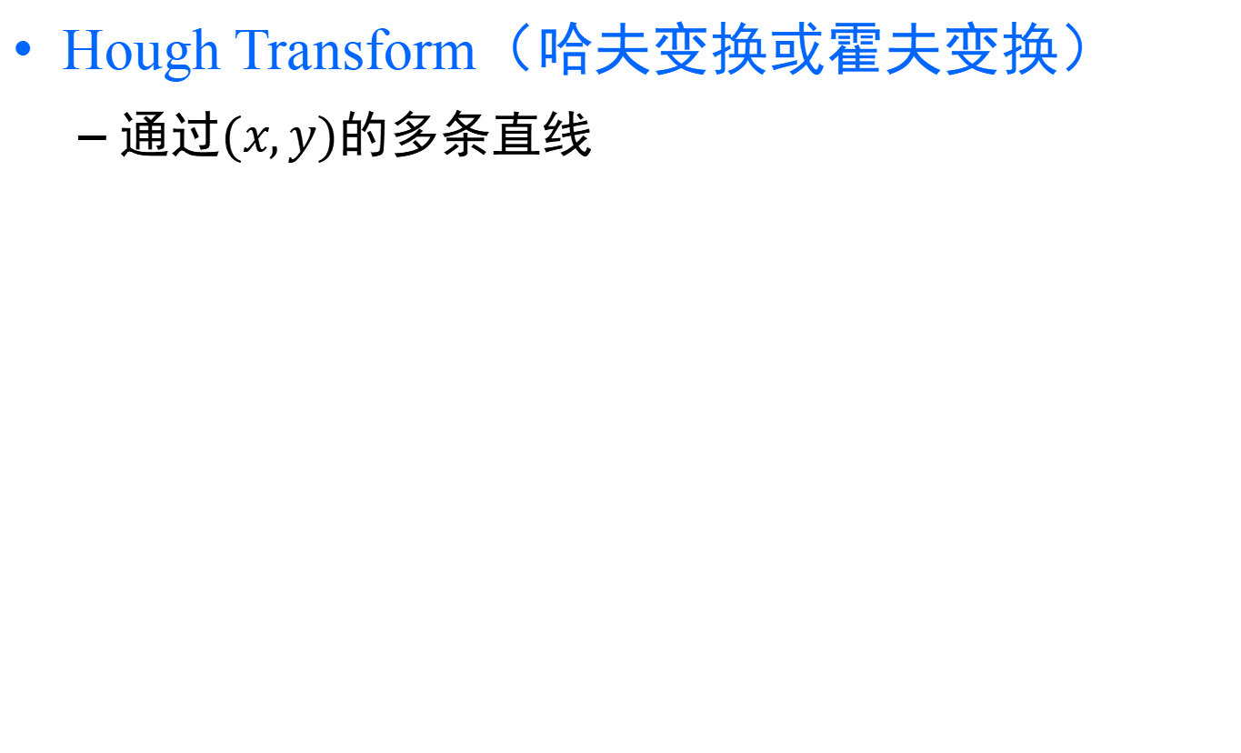
2.点、线和边缘检测
Hough Transform（哈夫变换或霍夫变换）
通过$(x,y)$的多条直线
A line in $(a,b)$-space

Slide 66


2.点、线和边缘检测
Hough Transform（哈夫变换或霍夫变换）
$(x,y)$空间中的两点确定一条直线
然而，对于这两个点可在$\left(a,b\right)$空间中分别获得两条直线

Slide 67


2.点、线和边缘检测
Hough Transform（哈夫变换或霍夫变换）
$(x,y)$空间中的两点确定一条直线
然而，对于这两个点可在$\left(a,b\right)$空间中分别获得两条直线
$\left(x,y\right)$空间中两点间的直线将在$\left(a,b\right)$空间中对应一个交点
Notes:
这个坐标轴和图像坐标轴方向不同，但不影响本质
让大家想想还有什么问题

Slide 68

2.点、线和边缘检测
Hough Transform（哈夫变换或霍夫变换）
问题: 实际中$(a,b)$空间无法直接使用，因为垂直直线的斜率是无穷大

Slide 69


2.点、线和边缘检测
Hough Transform（哈夫变换或霍夫变换）
问题: 实际中$(a,b)$空间无法直接使用，因为垂直直线的斜率是无穷大
解决方案:
使用极坐标. 直线可以用角度 $θ$ (from the x-axis) 和 原点到直线的距离$r$来表示
直线上的所有点具有相同的$\left(r,θ\right)$.
Notes:
此时的r和theta就是有限值

Slide 70


2.点、线和边缘检测
Hough Transform（哈夫变换或霍夫变换）
$\left(x,y\right)$空间中的每个点对应$\left(r,θ\right)$空间中的一条正弦曲线
$(x,y)$空间中的直线仍然会对应$\left(r,θ\right)$空间中的交点
$$a\sin{θ}+b\cos{θ}=\sqrt{a^{2}+b^{2}}\sin{(α+ψ)},\tan{ψ}=\frac{b}{a}$$
Notes:
这里想想该怎么得到r和theta，计算正弦曲线的交点？

Slide 71

2.点、线和边缘检测
Hough Transform（哈夫变换或霍夫变换）
用一个累积矩阵（2D直方图，用A表示）对$\left(r,θ\right)$计数
投票算法:
对$r$和$θ$进行量化
对于$r$，可以使用从0到图像最大对角线长度的所有整数
对于$θ$，可以以度为单位进行量化，或者使用与$r$相同的数量进行量化

Slide 72

2.点、线和边缘检测
Hough Transform（哈夫变换或霍夫变换）
算法
令Q是$θ$量化后所有角度的集合
对于每一个点, $p_{i}$ in $P$ and $q_{i}$ in $Q$
假设角度为$θ=q_{i}$的一条直线通过 $p_{i}$.
对这条直线计算$r$
增加 $A\left[r, θ\right]$ 的计数
$A$中超过某个计数（或前$K$个最大值）的位置对应图像中最明显的直线
这个算法的复杂度是多少?

Slide 73

2.点、线和边缘检测
Hough Transform（哈夫变换或霍夫变换）
算法
令Q是$θ$量化后所有角度的集合
对于每一个点, $p_{i}$ in $P$ and $q_{i}$ in $Q$
假设角度为$θ=q_{i}$的一条直线通过 $p_{i}$.
对这条直线计算$r$
增加 $A\left[r, θ\right]$ 的计数
$A$中超过某个计数（或前$K$个最大值）的位置对应图像中最明显的直线
这个算法的复杂度是多少? $\left|P\right|×\left|Q\right|$
由于$Q$ 是我们定义的常量, 可以认为这个算法的复杂度是 $|P|$.
Notes:
即使是这样，速度也很慢，有很多变体来加速

Slide 74



2.点、线和边缘检测
Hough Transform（哈夫变换或霍夫变换）
$$y$$
$$x$$
$$r=x\cos{θ}+y\sin{θ} \\ =\sqrt{x^{2}+y^{2}}\sin\left(θ+\operatorname{atan}{\frac{y}{x}}\right)$$
Notes:
右图横坐标是从-80到80

Slide 75


2.点、线和边缘检测
Hough Transform（哈夫变换或霍夫变换）
$y = ax + b$可以写成 $ax + b − y = 0$
一般形式, $f(x,a)=0$, 其中 $x$ 和 $a$ 是向量
考虑圆的方程, ${\left(x−a\right)}^{2} + {\left(y−b\right)}^{2} = r2$.
所以向量 $x$ 为$\left(x,y\right)$，$a$ 是$\left(a,b,r\right)$(3D).
考虑椭圆方程,
${\left(x−h\right)}^{2}/a^{2} + {\left(y−k\right)}^{2}/b^{2} = 1$.
这种情况, $x$ 仍然是$\left(x,y\right)$，$a$ 是$(h,k,a,b)$ (4D).
更一般的情况，对于椭圆，我们需要5D表示$(h,k,a,b,θ)$.

Slide 76





Slide 77





Slide 78





Slide 79

Notes:
图中检测的是线段

Slide 80



Notes:
B-2隐形战略轰炸机

Slide 81


Slide 82



Slide 83


Slide 84



Slide 85
Contents
Fundamentals
Point, Line, and Edge Detection（点、线和边缘检测）
Thresholding（阈值处理）
Region-Based Segmentation（基于区域的分割）
Segmentation Using Morphological Watersheds（形态学分水岭）

Slide 86
3.阈值处理

Slide 87


3.阈值处理

Slide 88
3.阈值处理
图像阈值分割中的噪声影响

Slide 89

3.阈值处理
光照与反射的影响
Notes:
非均匀光照的影响

Slide 90

3.阈值处理
基本全局阈值处理
为全局阈值选择一个初始估计值$T$
用$T$分割图像。将得到两组像素：$G_{1}$ 由所有灰度值大于$T$的像素组成；$G_{2}$ 由所有灰度值小于等于$T$的像素组成。
对于两个像素组$G_{1}$和$G_{2}$分别计算灰度均值 $m_{1}$和$m_{2}$
采用下式计算新的阈值
$$T=\frac{1}{2}\left(m_{1}+m_{2}\right)$$
重复步骤2-4，直到两个连续迭代间$T$的差异小于预先设定的阈值

Slide 91

3.阈值处理
基本全局阈值处理

Slide 92
3.阈值处理
最大类间方差法
大津法
采用大津法的最优全局阈值处理
原则: 最大化类间方差

Slide 93

3.阈值处理
采用大津法的最优全局阈值处理
$$P\left(A | B\right)=P\left(B | A\right)P(A)/P(B)$$

Slide 94

3.阈值处理
采用大津法的最优全局阈值处理
$$m\left(k\right)=Σ_{i=0}^{k}ip_{i}$$
Notes:
后面的形式是为了计算效率

Slide 95

3.阈值处理
采用大津法的最优全局阈值处理
$$σ_{B}^{2}=P_{I}P_{2}{\left(m_{1}−m_{2}\right)}^{2}$$

Slide 96

3.阈值处理
采用大津法的最优全局阈值处理
计算输入图像归一化直方图。定义直方图元素为
$$p_{i}, i=0, 1, …, L−1$$
计算累积和,
$$P_{1}(k), for k = 0, 1, …, L−1$$
计算累积均值,
$$m\left(k\right), for k = 0, 1, …, L−1$$
计算全局平均亮度, $m_{G}$.
对$k = 0, 1, …, L−1$，计算类间方差
获取大津法阈值 $k^{∗}$.
获取可分度

Slide 98
Contents
Fundamentals
Point, Line, and Edge Detection（点、线和边缘检测）
Thresholding（阈值处理）
Region-Based Segmentation（基于区域的分割）
Segmentation Using Morphological Watersheds（形态学分水岭）

Slide 99
4.基于区域的分割
区域增长（Region Growing ）
区域增长是将像素或子区域组合成更大区域的过程
这些方法中最简单的像素聚合, 从一个种子点集合开始，通过添加与种子点具有相同属性（比如灰度级、纹理、颜色等）的像素增长区域
在噪声图像中，边缘有时难以检测，此时基于区域增长的技术比基于边缘的技术要好

Slide 100
4.基于区域的分割
区域增长
基于8连通的区域增长

Slide 101
4.基于区域的分割
区域增长

Slide 102
4.基于区域的分割
区域增长

Slide 103

4.基于区域的分割
区域增长

Slide 104
4.基于区域的分割
区域增长
4-connectivity

Slide 105
4.基于区域的分割
区域增长
8-connectivity

Slide 106


Slide 108
4.基于区域的分割
Region Splitting and Merging（区域分裂与聚合）

Slide 109
4.基于区域的分割
Region Splitting and Merging（区域分裂与聚合）

Slide 110
Notes:
目的是分离出外层的不稠密物质层
用方差和均值

Slide 111
Contents
Fundamentals
Point, Line, and Edge Detection（点、线和边缘检测）
Thresholding（阈值处理）
Region-Based Segmentation（基于区域的分割）
Segmentation Using Morphological Watersheds（形态学分水岭）

Slide 112


Segmentation Using Morphological Watersheds
Three types of points in a topographic interpretation:
Points belonging to a regional minimum
Points at which a drop of water would fall to a single minimum. (→The catchment basin or watershed of that minimum.)
Points at which a drop of water would be equally likely to fall to more than one minimum. (→The divide lines or watershed lines.)
Watershed lines

Slide 113


Watershed Segmentation: Example
The objective is to find watershed lines.
The idea is simple:
Suppose that a hole is punched in each regional minimum and that the entire topography is flooded from below by letting water rise through the holes at a uniform rate.
When rising water in distinct catchment basins is about the merge, a dam is built to prevent merging. These dam boundaries correspond to the watershed lines.

Slide 115


Slide 116
Watershed Segmentation Algorithm
Start with all pixels with the lowest possible value.
These form the basis for initial watersheds
For each intensity level k:
For each group of pixels of intensity k
If adjacent to exactly one existing region, add these pixels to that region
Else if adjacent to more than one existing regions, mark as boundary
Else start a new region

Slide 117

Watershed Segmentation: Examples
Watershed algorithm is often used on the gradient image instead of the original image.

